Slide 1
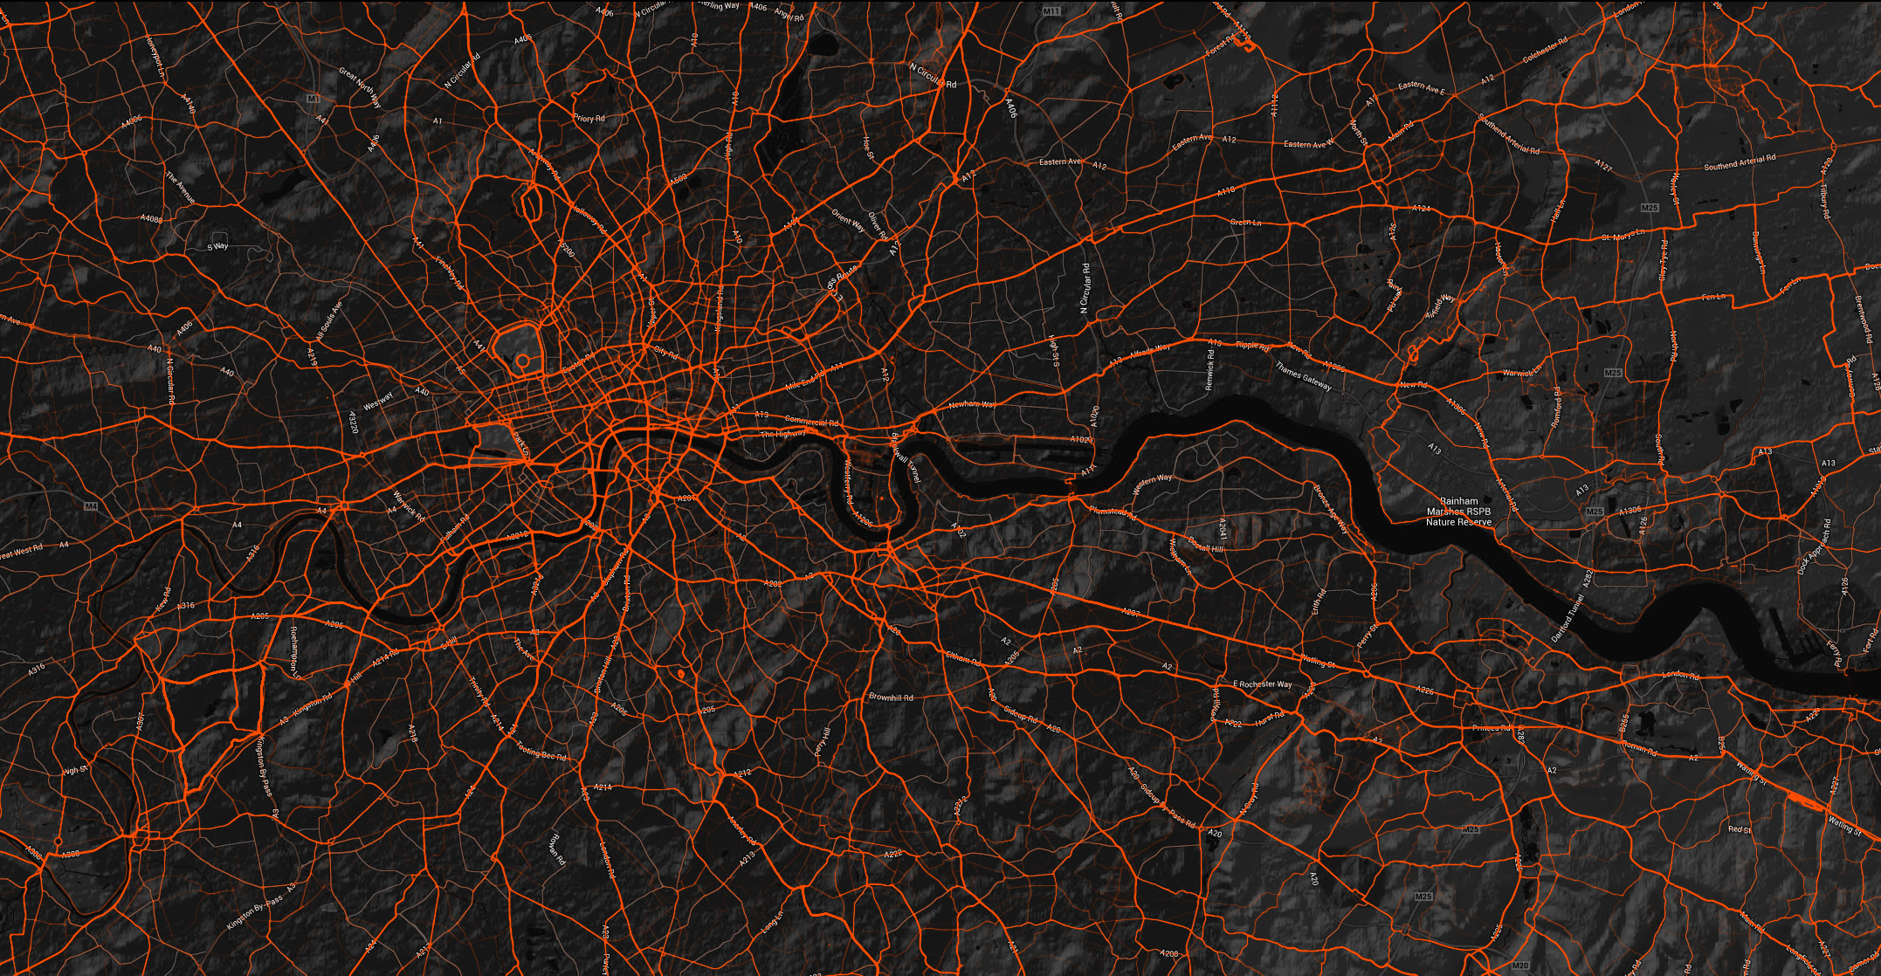
Geo 4XX WFS/WFS-T – Web Features Services
Leitung GEO 4XX:
Carsten Bursch
Vortag: Eric Krüger
(1)

Slide 2

Vorgehen
1. Grundlagen und Konzept
2. Einordung
3. Anwendungsbeispiele
4. Aktueller Stand
Literatur

Slide 3
1. Grundlagen und Konzept
WFS/WFS-T → Web features services - Transaction
WFS – ermöglichen webbasierten Zugriff auf vektorielle Geodaten
Abwendung von herkömmlicher Datenebenen (file level) zur Merkmalsebene (feature level) → ermöglicht effektiveres und effizienteres teilen, erstellen und verändern von Geodaten
Geodaten = Features
Gleichartige Daten werden unter Feature Types zusammengefasst. Einzelne Elemente dieser Features = Features Instance
Vorteil: fest definierte Schnittstelle von räumlichen Vektordaten
Einheitlicher Umgang mit vektoriellen Geodaten – ISO 19142
ausführbar mittels browserbasierten o. desktopbasierten Anwendungen
(Geoproxy Thüringen, 2015; OGC, 2014; OSGeolive, 2016; Beuth, 2017 )
Notes:
Neuer Umgang im teilen, erstellen und verändern von Geodaten → Zugang auf feature lvl → es werden so wirklich die Daten genutzt welche benötigt gesucht werden anstelle ganzer Datensätze
Feature Types z.b. Wasserläufe, Straßen, Wälder usw. beinhalten Geom. und Sachinfos (Attribute)
ISO 19142 - Transaktionen von geographischen Features und def. Ermittlungsoperationen, Abfrageoperationen, Sperroperationen, Transaktionsoperationen sowie Operationen zum Speichern parametrisierter Abfrageausdrücke fest

Slide 4
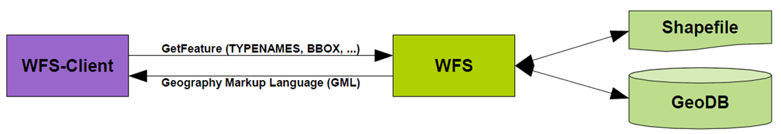
2. Einordung
Kommunikation: Klient – Server Architektur
Ein und Ausgabe des WF Services funktionieren mit GML unter der Nutzung des Hypertext Transfer Protocol (HTTP)
Einordnung von WFS-Operationen:
1. Discovery – Operationen zur Verfügbarkeit und Daten Charakterisierung
2. Query – gezielte Abfrage von Geodaten
3. Lock – Sperroperationen zur Bearbeitung
4. Transaction – Erstellung, Ersetzung und Löschung von Geodaten aus bestehender DB
5. manage query expressions – Verwaltung vparametrisierte Abfragen
(OGC, 2014)

Slide 5
2. Einordung
Kommunikation: Klient-Operationen
Was ist verfügbar? – GetCapabilities
Welche Feldwerte sind verfügbar? Beschreibung des Feature Types – DescribeFeatureTyp
Gezielte Anfrage von Feature Instance(s) – GetFeature
Transaction (WFS-T) Hinzufügen, Bearbeiten und Löschen von Objekten
(Geoproxy Thüringen, 2015)

Slide 6
3. Anwendungsbeispiele
Kommunikation: Client – Server Architektur
- Antworten des WF Services werden im

Slide 7
4. Aktueller Stand
Kommunikation: Client – Server Architektur
- Antworten des WF Services werden im

Slide 8
Literatur
FAO (2009). Assessment of the status of the development of the standards for the terrestrial essential climate variables: BIOMASS. Rome, Italy: GTOS Secretariat, NRL, FAO.
Imhoff, M. L. (1995). Radar backscatter and biomass saturation: ramifications for global biomass inventory. IEEE Transactions on Geoscience and Remote Sensing, 33
Häme, T., Rauste, Y., Antropov O., Ahola, H., Kilpi, J. (2013). Improved Mapping of Tropical Forests With Optical and SAR Imagery, Part II: Above Ground Biomass Estimation. IEEE Journal of selected topics in applied earth observations and remote sensing, VOL. 6. Februar 2013
Ghasemi, N., Sahebi, M. R., & Mohammadzadeh, A. (2011). A review on biomass estimation methods using synthetic aperture radar data. International Journal of Geomatics and Geosciences, 106.
Huang, K., Pang, Y., Shu, Q., Fu, T. (2013). Regional Aboveground Forest Biomass Estimation using Airborne and Spaceborne LiDAR Fusion with Optical Data in Southwest of China. Beijing, China: Faculty of Natural Resource, CH, CAF.

Slide 9
Literatur
Hyde, P., Nelson, R., Kimes, D., Levine, E. (2007). Exploring LiDAR–RaDAR synergy—predicting aboveground biomass in a southwestern ponderosa pine forest using LiDAR, SAR and InSAR. Remote Sensing of Environment 106.
Le Toan, T. (2001). On the relationships between Radar measurements and forest structure and biomass. Proceedings of the Third International Symposium on Retrieval of Bio- and Geophysical Parameters from SAR Data for Land Applications, September 11.-14., Sheffield, UK.
Luckman, A., Baker, J. R., & Wegmüller, U. (2000). Repeat-Pass interferometric coherence measurements of disturbed tropical forest from JERS and ERS satellites. Remote Sensing of Environment, 73
Wagner, W., Luckman, A. , Vietmeier, J., Tansey, K., Balzter, H., Schmullius, C. ,Davidson, M., Gaveau, D. , Gluck, M.,Le Toan, T.,Quegan, S., Shvidenko, A., Wiesmann, A. & Yu, J.J. (2003). Large-scale mapping of boreal forest in SIBERIA using ERS tandem coherence and JERS backscatter data. Remote Sensing of Environment, 85

